Slide 1
SEGURANÇA
DO
TRABALHO
ANJO da GUARDA
NOVOS TEMPOS NOVOS CAMINHOS

Slide 2
AGENDA – PROGRAMA “ANJO DA GUARDA”
Objetivo
Aplicabilidade
Definições
Treinamento
Placar de Pontuação
Indicador de Estatística
Premiação
Resultados Esperados
Responsabilidades

Slide 3
OBJETIVO DO PROGRAMA
O programa “Anjo da Guarda” foi revisado, de forma a permitir que seus Funcionários sejam capacitados para o desenvolvimento de práticas de Segurança, onde possam no dia a dia, identificar oportunidades de melhorias nos processos das operações.
O objetivo principal é aumentar a percepção de riscos dos funcionários, de forma que consiga prevenir e evitar ocorrências.

Slide 4
APLICABILIDADE DO PROGRAMA
Todas as operações Loghis no Brasil e Matriz.
Nota: O Programa Anjo da Guarda deve ser implementado nas operação acima de 10 Funcionários.

Slide 5
DEFINIÇÕES
O Programa consiste em nomear auditores titulados “Anjo da Guarda” que serão responsável em realizar auditorias de segurança nas operações;

Slide 6
PLACAR DE PONTUAÇÃO
Será a maneira de apurar as equipes que forem melhores classificadas nas inspeções realizadas pelo auditor “Anjo da Guarda”, conforme as infrações:
Pontuação por Infração:
Gravíssima = Desclassificação
Grave = -15 pontos
Média = -10 pontos
Leve = -05 pontos

Slide 7
INFRAÇÕES
Infração Gravissima: Acidentes com lesões e afastamento (ACA) acima de 15 dias, Incidentes e/ou Danos Materiais maior que R$ 10.000,01 ou uma NC – Não Conformidade Maior do Cliente.
Infração Grave: Acidentes com lesões e afastamento (ACA) até 15 dias, Incidentes e/ou Danos Materiais entre R$ 2.000,01 e R$ 10.000,00 ou uma NC – Não Conformidade Menor do Cliente, normas de segurança e/ou descumprimento das Regras de Ouro / Regras Gerais de Segurança.
Infração Média: Acidentes leves com ou sem lesões e sem afastamento (ASA), Incidentes e/ou Danos Materiais de R$ 501,00 até R$ 2.000,00.
Infração Leve: Incidentes e/ou Danos Materiais até R$ 500,00, não cumprimento dos ítens de segurança descritos nas instruções de trabalho.

Slide 8
INDICADOR DE ESTATÍSTICA
O Indicador de Estatística trará as condições mais relevantes.
O Gestor juntamente com os Líderes e Técnico de Segurança devem elaborar as ações necessárias para correção dos problemas (PDA).

Slide 9
INDICADOR DE ESTATÍSTICA
Necessita revisão?
Semanal: Inspeção + Placar/ Mensal: Plano de Ação / Trimestral: Estatística + Premiação + Substituição do Anjo

Slide 10
PREMIAÇÃO
O Indicador de Estatística e o Placar de Pontuação servirão como base para definir a premiação e classificação de cada equipe.

Slide 11
PREMIAÇÃO - EXEMPLO
Valor do Prêmio definido no Budget anual: R$ 4.000,00
Valor do Prêmio Trimestral: R$ 1.000,00
3 Equipes
OURO: 50% = R$500,00
PRATA: 30% = 300,00
BRONZE: 20% = 200,00
2 Equipes
OURO: 60% = R$600,00
PRATA: 40% = 400,00
1 Equipe
OURO: 100% = R$1.000,00
6.3.5 – Desempate
1- Menor número de infrações graves
2- Menor número de infrações médias
3- Sorteio
Nota: A diferença do prêmio da equipe Prata e Bronze deverá ser revertida para a equipe Ouro.

Slide 12
PREMIAÇÃO - EXEMPLO
Valor do Prêmio definido no Budget anual: R$ 4.000,00
Valor do Prêmio Trimestral: R$ 1.000,00 / $500,00 / $300,00/ $200,00
REGRAS PARA PREMIAÇÃO
Pontos | Percentual Valor do Prêmio Budget | Prêmio Anjo | Prêmio Equipe
Ouro - 175 à 200 | 100% | 25% | 75% (dividido em 4)
Prata - 125 à 174 | 90% | 25% | 75% (dividido em 4)
Bronze - 75 à 124 | 80% | 25% | 75% (dividido em 4)
= ou > 74 | 0% | Não haverá Premiação
OURO 100% R$ 500,00 25% R$ 125,00 75% R$ 375,00 - 4 R$ 93,75
OURO 100% R$ 500,00 90% R$ 300,00 = 270,00 80% R$ 200,00 = R$160,00
OURO 100% R$ 570,00 25% R$ 142,50 75% R$ 427,50 = 4 R$ 107,00

Slide 13
RESULTADOS ESPERADOS
FORD
SET-2020
Melhorar os Indicadores;
Cultura de Segurança;
Redução das ocorrências;
Padronização do Programa nas Operações;
Reconhecimento das Equipes.

Slide 14
TREINAMENTO
Definir Anjo (trimestre)
Carga Horária – 4 horas
Teoria e Prática
Percepção de Riscos
Aspecto Comportamental
Riscos Contribuintes.
Alinhamento Prévio.
Trabalho de Campo
Checklist de Inspeção
Plano de Ação
Estatísticas e Resultados
Premiação.

Slide 15
RESPONSABILIDADES
Todos nós somos responsáveis pelo sucesso do Programa “ANJO DA GUARDA”.
O Sucesso está em nossa mãos.
Gestor / Coordenador de SSMA;
Técnicos de Segurança;
Anjo da Guarda – Auditor;
Gerentes, Supervisores e Líderes (PAI);
ORGULHO de ser “ANJO DA GUARDA”.

Slide 29
DÚVIDAS

Slide 30
INDICADOR DE ESTATÍSTICA
Necessita revisão?
Semanal: Inspeção + Placar/ Mensal: Plano de Ação / Trimestral: Estatística + Premiação + Substituição do Anjo

Slide 31
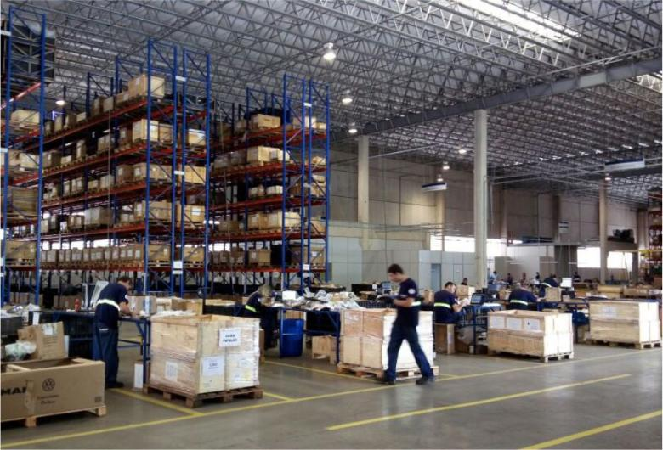
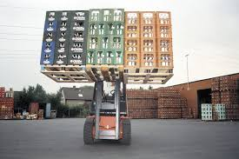
PARTE PRÁTICA – PREENCHER NA ÁREA
Semanal: Inspeção + Placar/ Mensal: Plano de Ação / Trimestral: Estatística + Premiação + Substituição do Anjo

